Slide 1


核电子学方法
主讲：胡坤
联系邮箱：kun.hu@sdu.edu.cn

Slide 2
基本的时间测量方法
甄别与数字变换
  定时甄别：将一个物理事例的模拟信号转换为一个具有时间信息的数字逻辑信号
    前沿定时
    过零定时
    恒比定时
  时间数字变换（TDC）

Slide 3
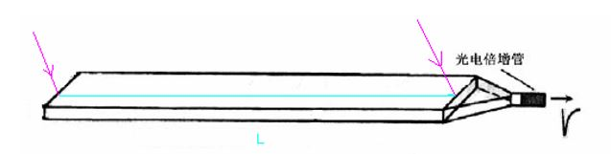
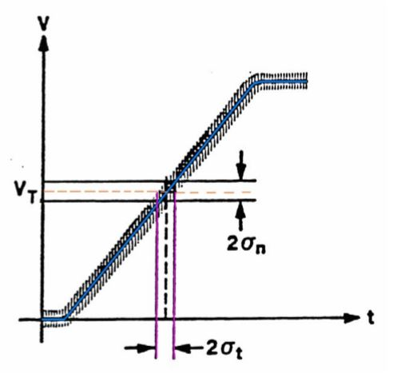
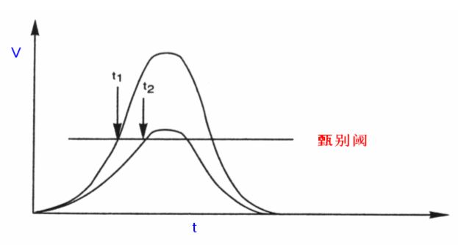
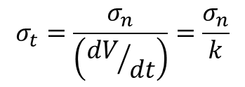
产生时间晃动的几个因素
输入到时间信息分析系统的信号出现时间晃动主要有以下几个因素：
    探测器的固有晃动；
    噪声引起时检电路输出的时间晃动(time jitter)；
    幅度时间游动(time walk)效应。

Slide 4
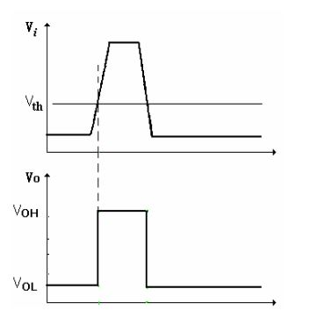
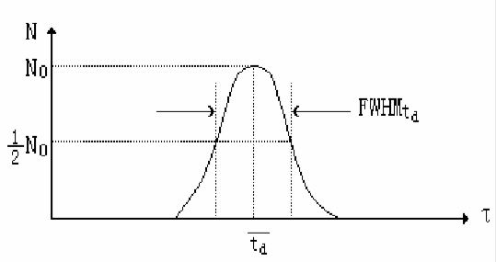
前沿定时
前沿定时是检出定时信号的最简单方法,来自探测器或经过放大器的脉冲直接触发一个阈值固定的触发电路,在脉冲的前沿上升到超过阈值的时刻产生输出脉冲作为定时信号；
高速电压比较器组成前沿定时电路。
时间谱

Slide 5
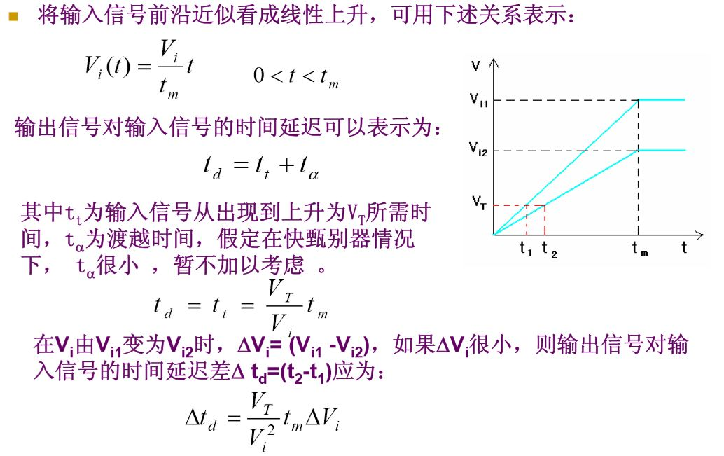
前沿定时特性分析（1）

Slide 6


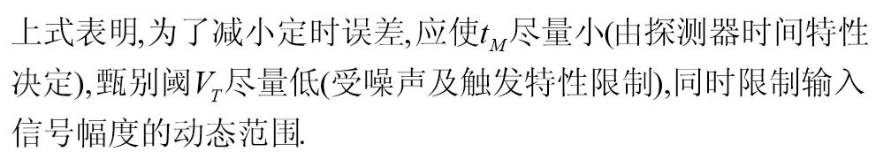
前沿定时特性分析（2）

Slide 7
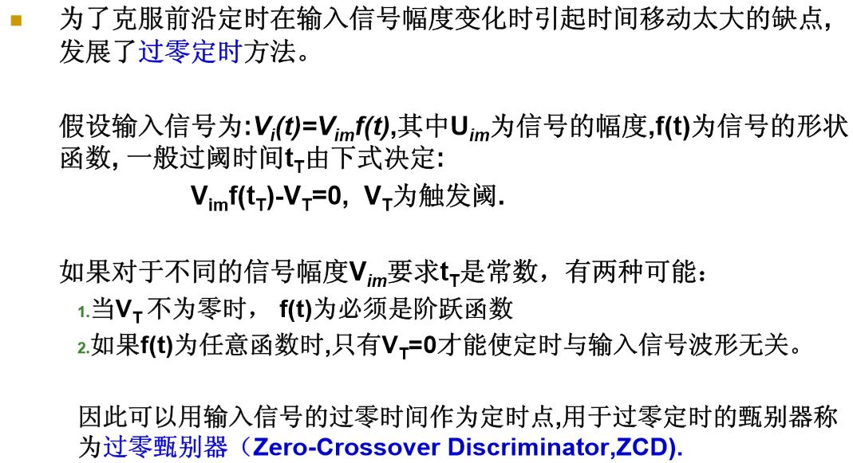
过零定时

Slide 8
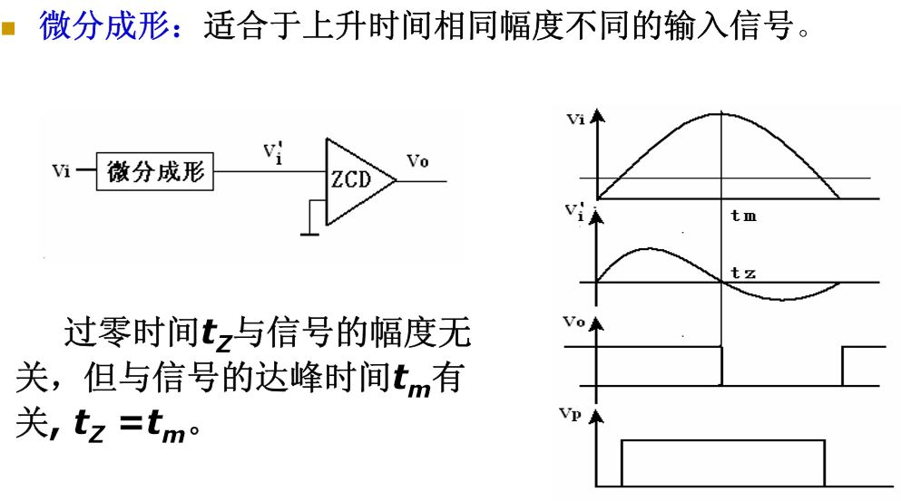
过零定时

Slide 9
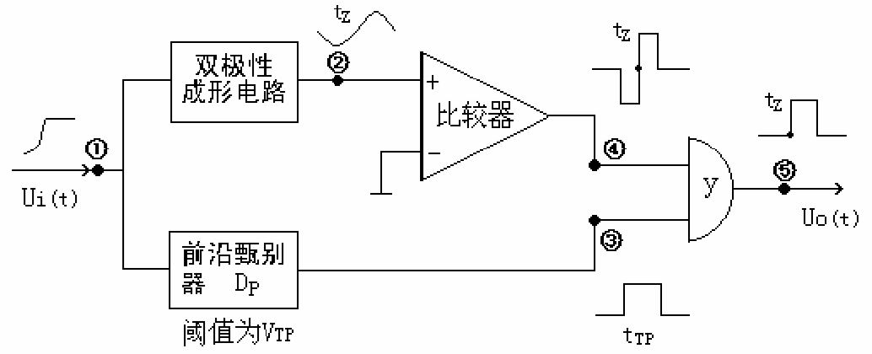
过零定时
过零定时的优点在于能消除输入信号幅度变化所带来的时间移动,所以输入信号幅度范围很宽,电路调节简单。
由于恒比定时方法的迅速发展,过零定时已经较少单独使用。

Slide 10
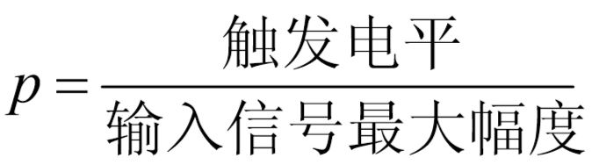

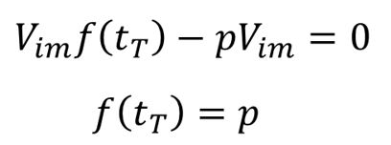
恒比定时
触发比：触发比p为探测器输出电流脉冲使时检电路触发时的输出电荷Q_{T}与电流脉冲总电荷量Q之比；
电流信号被积分为电压信号,对于前沿定时电路,触发比为触发电平与输入信号最大幅度之比；
假设输入信号为:V_{i}(t)=V_{im}f(t),其中V_{im}为信号的幅度,f(t)为信号的形状函数, 一般过阈时间t_{T}由下式决定:
如果不采用固定不变的甄别阈V_{T},而使V_{T}和信号幅度V_{im}成正比,设V_{T}=pV_{im},则 ，

Slide 11

恒比定时
V₁
恒比定时(CFD, constant fraction discriminator)在软件上较容易实现，但是硬件实现，电路比较复杂，需要很多放大器和比较器等。
V₂
pV₁
V₃
pV₂
V₄
pV₃
pV₄
调节p可以很方便的调节触发比。

Slide 12
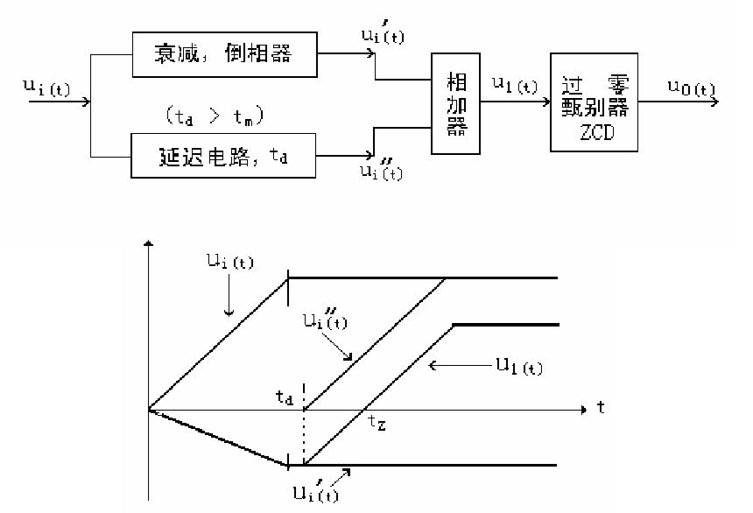
恒比定时甄别器原理框图

Slide 13
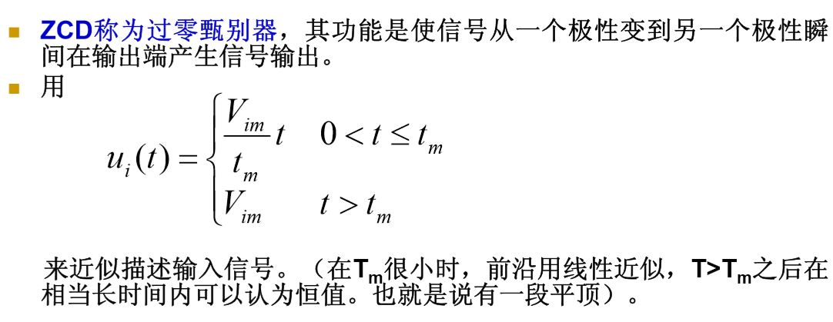
恒比定时原理分析

Slide 14
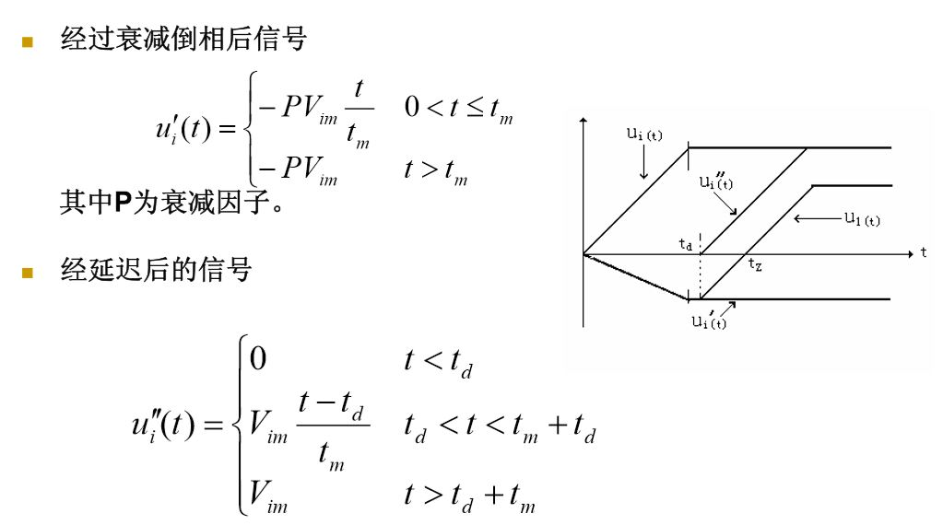
恒比定时原理分析

Slide 15
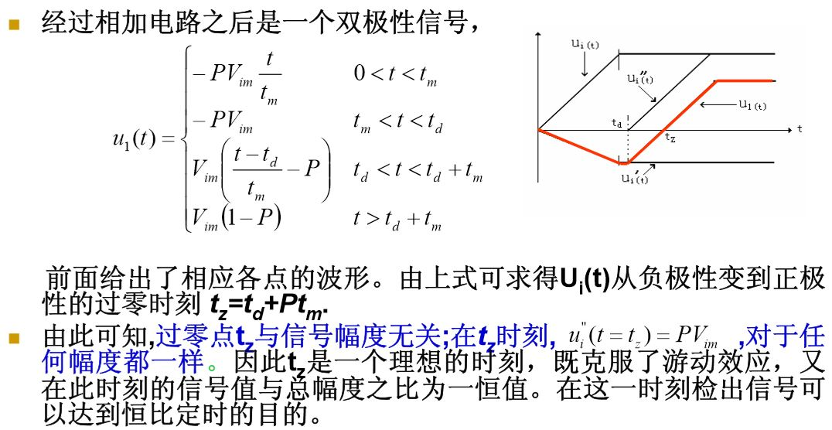
恒比定时原理分析

Slide 16
时间数字转换器TDC
专用的时间测量芯片(ASIC TDC)
  缺点：开发周期长、设计难度大、投片成本高
  全部依赖进口，受国外垄断甚至禁运限制
基于FPGA的TDC
  优点：研制周期短、设计灵活、成本低、精度高
  具自主知识产权，可打破国外垄断和禁运

Slide 17
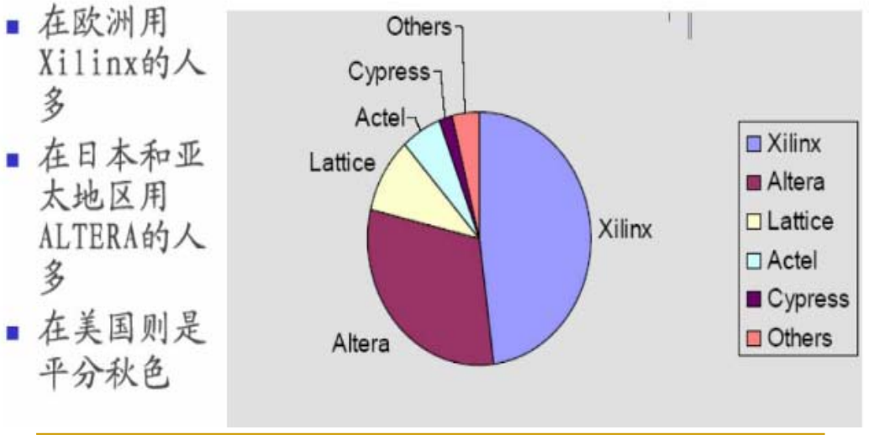
FPGA

Slide 18
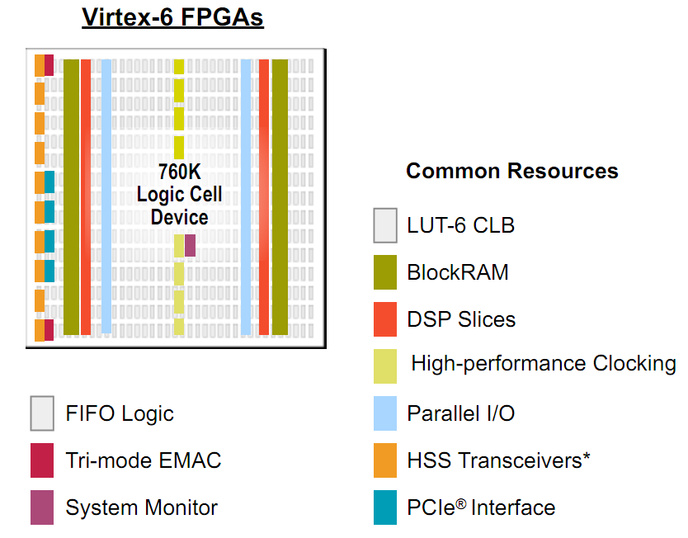
FPGA

Slide 19
TDC分类
按实现手段分类
  模拟式（TAC+ADC……）
  数字式（计数器型……）
按测量对象分类
  起停型（Start-Stop Type）TDC
  时间戳型（Time Stamp Type）TDC

Slide 20
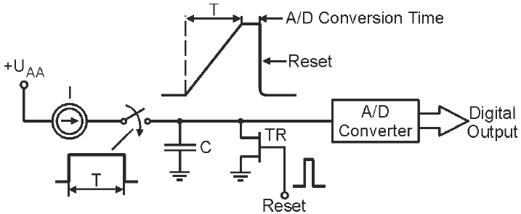
TAC时间测量（起停型）
较小的死时间
  取决于ADC转换时间
可达到较高分辨率
  目前LSB：1ps~20ps
容易受环境温度和外界干扰影响
  影响时间测量精度的主要因素：恒流源的稳定性、充电电容的线性、电路噪声（特别是积分环节上的噪声），及后续ADC电路的特性

Slide 21
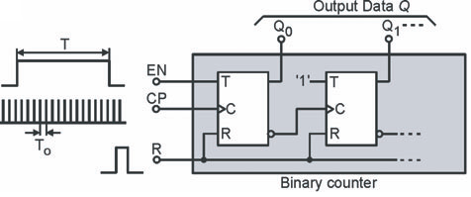
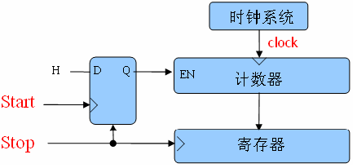
直接时间数字变换（计数器型）
易于实现
  异步计数器→同步计数器→格雷码计数器
容易得到大的动态范围
  增加一个触发器即扩大一倍动态范围
精度不易提高
  1GHz时钟频率←→LSB=1ns
  与信号异步，最大误差±LSB
  可通过多次测量求平均提高精度

Slide 22
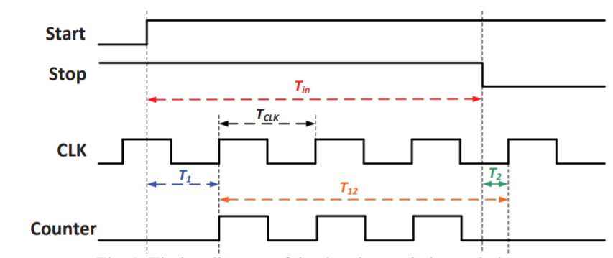
起停计波形图

Slide 23
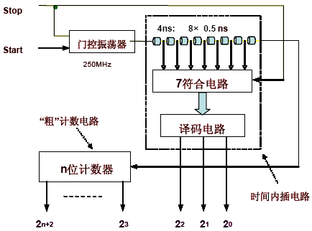
提高分辨率的措施
锁相环技术提高时钟频率
时间内插技术
  游标尺型时间内插
  延迟线抽头内插
    时钟相位延迟内插
    输入信号延迟内

Slide 24
锁相环技术提高时钟频率
PD：鉴相器（模拟乘法器）
LPF：环路低通滤波器
VCO：压控振荡器

Slide 25
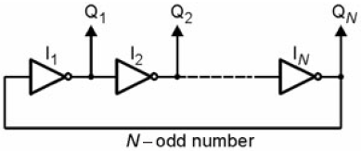
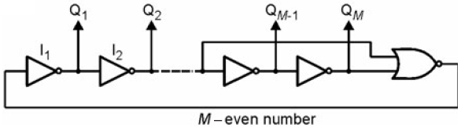
锁相环技术提高时钟频率
Ring Oscillator
T₀ = N(t_{pLH} + t_{pHL})
T₀ = M(t_{pLH} + t_{pHL})
VCO的主要组成： Ring Oscillator
由奇数个反相器组成的延迟线反馈成环
延迟时间受外部电压控制

Slide 26
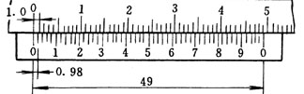
游标卡尺型时间内插

Slide 27
游标卡尺型时间内插TDC
第一种数字式提高时间测量精度的方法
可算做数字的时间放大
两个门控振荡器产生频率略微不同的两个时钟信号，T₁略大于T₂， T₁－T₂＝τ
代表待测时间间隔的Start 和Stop 信号通过启动两个门控振荡器，使两个计数器开始计数
当门控振荡器产生的两个时钟信号的前沿重合时，符合电路输出关闭门控振荡器，使计数停止
计数器此时的计数分别为n₁和n₂

Slide 28
游标卡尺型时间内插TDC

Slide 29
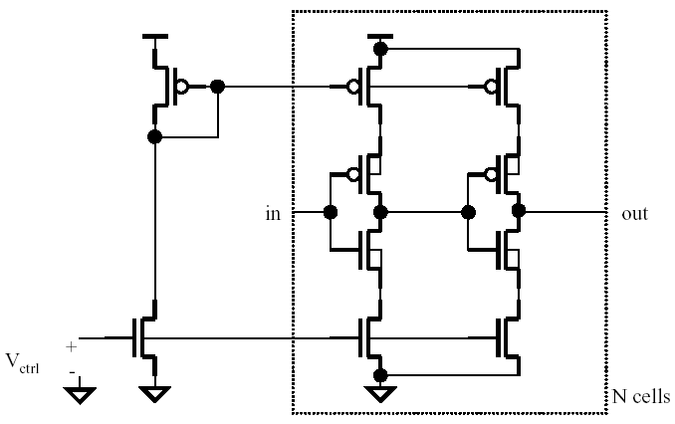

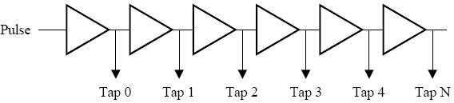
内插基础——延迟线技术
压控延迟单元利用了场效用管漏极输出上升时间受栅极电压控制的特性来实现压控延迟

Slide 30
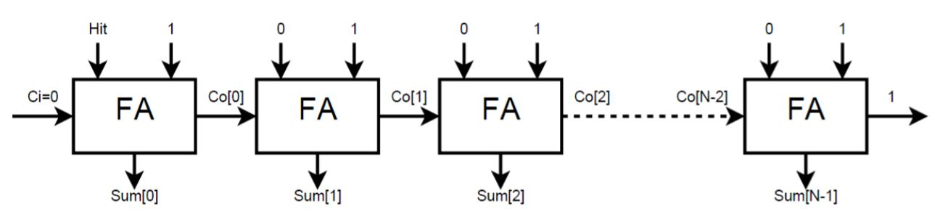
内插基础——延迟线技术

Slide 31
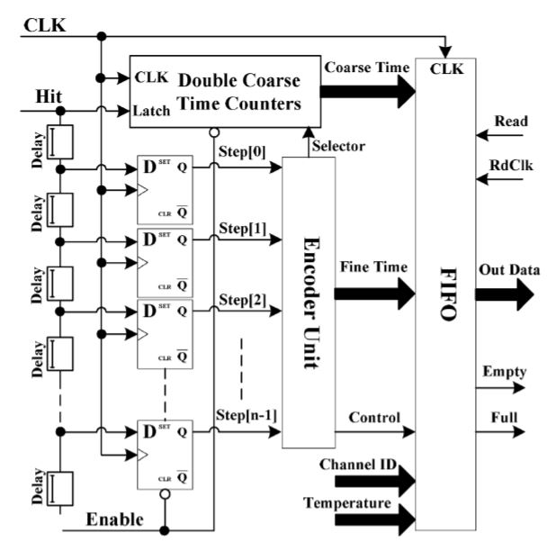
基于FPGA的内插TDC

Slide 32
线延迟测试法
独立信号源给出“随机”信号，经三通分配为两路
  一路直接送入TDC通道
  另一路经延迟后送入TDC的另外通道
调节延迟线长度，产生不同延迟时间，以免出现特例情况
两个通道所测时间差值的分布即为两通道测量的时间精度
  由于两个通道独立测试，且分辨率相同，可认为单通道的时间精度为上述值的2^{-1/2}

Slide 33
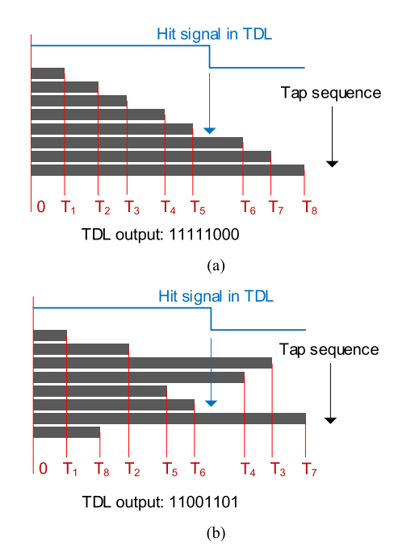
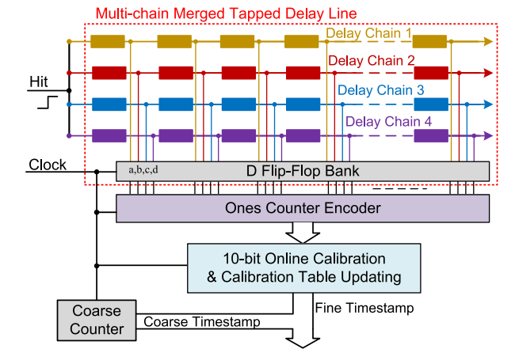
TDC中的Bubble

Slide 34
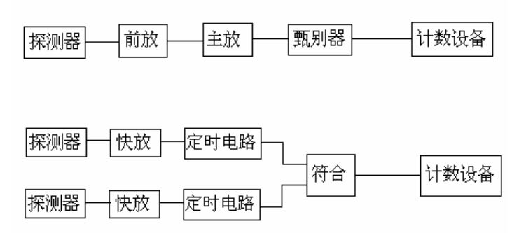
计数系统
在数据获取中，最简单而且用得最普遍的是计数设备，它用来量单位时间内（符合）脉冲的数目。

Slide 35
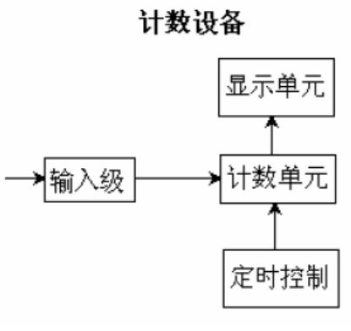
计数设备
常用的计数设备：
•定标器：是用来测量一定时间间隔内的输入脉冲数；
•计数率计：则是用电表直接指示出信号的计数率——单位时间内平均脉冲数。

Slide 36
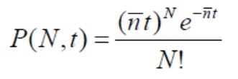
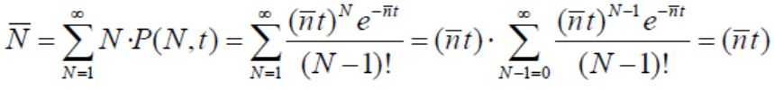
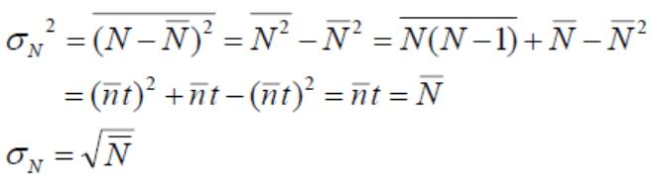

定标器
最大计数容量：
从统计涨落误差考虑：在（0,t)时间内，出现的脉冲数目具有随机性，出现N个脉冲的概率为(信号服从泊松分布)：
平均脉冲数目：
方差:
如果要求测量相对误差小于0.1%, 要求N > 10⁶
相对误差：

Slide 37
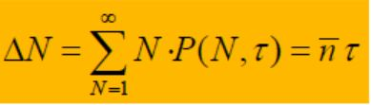
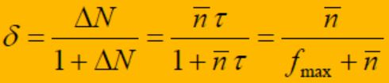
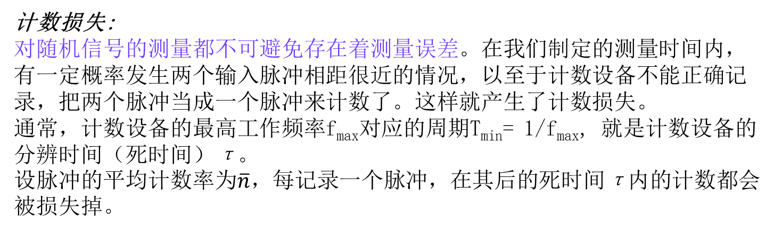
定标器
计数损失:
对随机信号的测量都不可避免存在着测量误差。在我们制定的测量时间内，有一定概率发生两个输入脉冲相距很近的情况，以至于计数设备不能正确记录，把两个脉冲当成一个脉冲来计数了。这样就产生了计数损失。
通常，计数设备的最高工作频率f_{max}对应的周期T_{min}= 1/f_{max}, 就是计数设备的分辨时间（死时间）τ。
设脉冲的平均计数率为$\overline{n}$，每记录一个脉冲，在其后的死时间τ内的计数都会被损失掉。
每记录一个脉冲，平均损失脉冲数目：
这样相对计数损失（漏计误差）:

Slide 38
实验室常见几种数据接口标准
串口(Universal Asynchronous Receiver/Transmitter，UART): RS232、RS422、RS485标准；
通用串行总线接口（Universal Serial Bus, USB）；
网口Ethernet;
核仪器标准接口(Nuclear Instrument Module, NIM)。

Slide 39
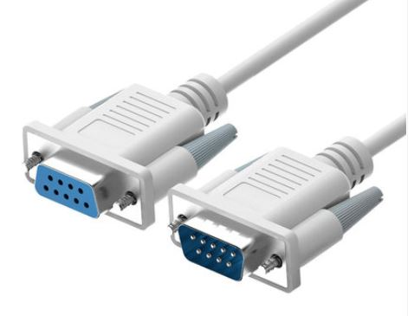
串口标准
串口通讯协议(RxD、TxD)：起始位（1bit）、数据位（6bit、8bit）、奇偶校验位（1bit）、停止位（1bit）。
空闲
起始位
8bit数据
停止位
空闲
串口标准：
1.RS232: RX,TX,GND(传输长度受限，抗噪声能力差)
电平标准：采用负逻辑：
－15v ~ －3v：逻辑1，
＋3v ~ ＋15v：逻辑0；
2.RS485:差分传输（平衡传输）的方式 (Modbus RTU)
电平标准A+、A-间的电压差在：
发送端：＋2 ～ ＋6v：逻辑1, －2 ～－6v ：逻辑0；
接收端：大于＋200mv：逻辑1，小于－200mv：逻辑0；
3.RS422:差分传输（平衡传输）的方式
信号：A+,A-,B+,B-
39

Slide 40
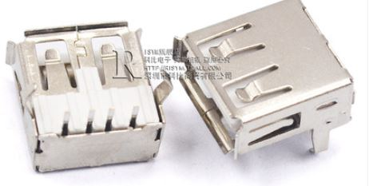
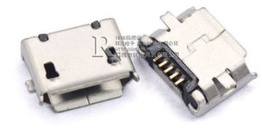
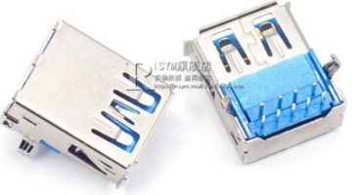
USB标准
• 较快的传输速度：
– USB1.0：USB低速1.5MB/s，USB全速12MB/s ；
– USB2.0：增加USB高速－480MB/s ；
– USB3.0：传输带宽5.0Gbps（8B/10B），全速只有4Gbps，即500MB/s 。
• 通用连接器：其统一外形的4针插头，实现了将计算机同常规I/O设备、多媒体设备、通信设备以及家 用电器统一为一种接口的愿望 ；
• 连接简单快速：支持热拔插连接和即插即用 ；
• 总线提供电源：USB提供＋5V，500mA的电源，供低功耗使用 ；
• 传输距离：
– USB2.0距离最长可达10m，而USB3.0距离最长可达300m；
• 接口信号线：
– USB1.0、USB2.0: 4根信号线，用以传送信号(D＋，D－为一对双绞线)和提供电源(VBus和GND);
– USB3.0: 10根信号线，在USB2.0接线的基础上，增加了两对双绞线（SSTXP, SSTXM, SSRXP, SSRXM）和2个地线（GND）。
40

Slide 41
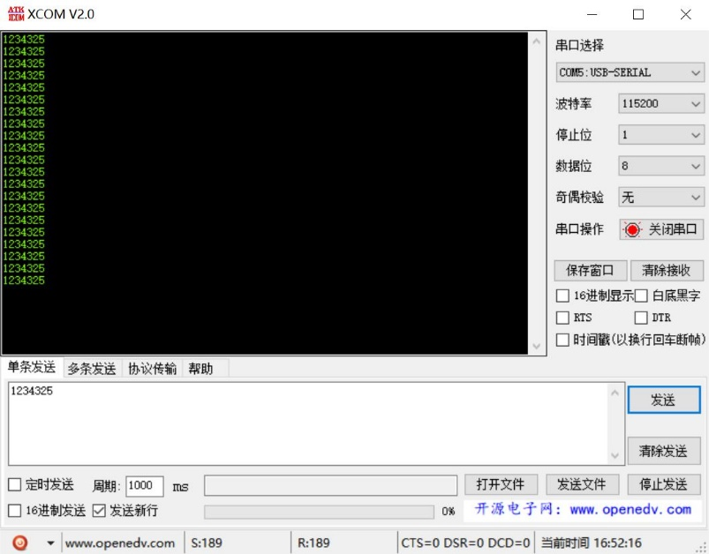
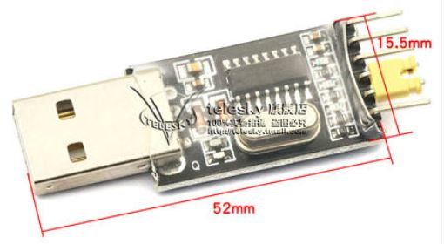
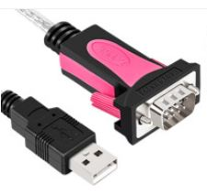
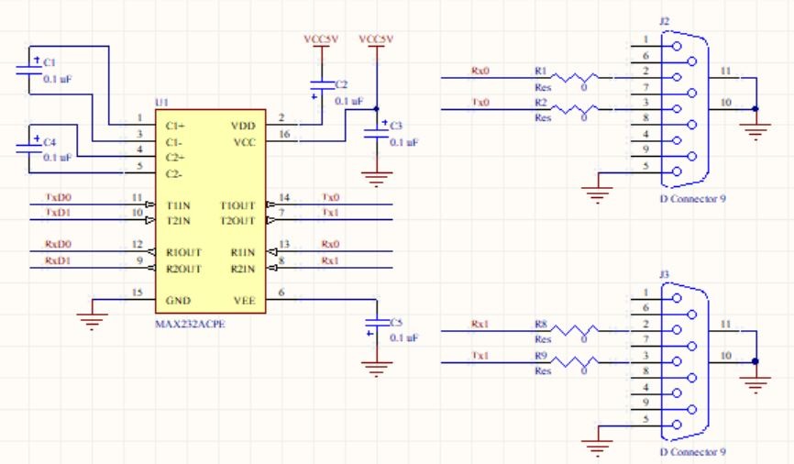
USB转串口
• 用计算机的USB口虚拟出串口COM（内置串口协议芯片CP2103、 CH340G等）
– 波特率
– 奇偶校验
– COM号
• 输出TTL电平
– 逻辑‘1’：3.3V
– 逻辑‘0’：0V
• USB转RS232线（内置升压电路：MAX232）
41

Slide 42
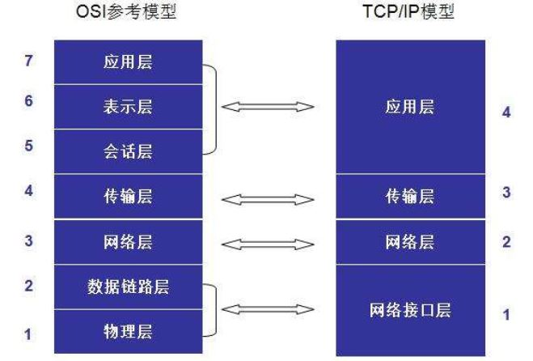

网络
• 网络协议“开放系统互联参考模型”，OSI/RM模型：
– 物理层（Physics Layer）
– 数据链路层（Data Link Layer）
– 网络层（Network Layer）
– 传输层（Transport Layer）
– 会话层（Session Layer）
– 表示层（Presentation Layer）
– 应用层（Application Layer）
• 网络速度： 10/100/1000Mbps；
• 网口连接器(RJ45)：
– 支持热拔插连接和即插即用
42

Slide 43







高速网络
千兆:SFP口转RJ45网口接口扩展:
万兆:光模块-单模双纤SFP-10G:
万兆网卡：
单模光纤：模式单一，其带宽极宽，能够支持高达 100Gbps 甚至更高的传输速率，可实现长距离、低损耗的光信号传输，传输距离可达几十公里甚至上百公里；
多模光纤：色散较大，带宽相对较低。不同规格的多模光纤带宽有所不同。多模光纤在 850nm 波长下支持 10Gbps 速率传输距离可达 300 米左右；
43

Slide 44

高速光通信系统
探测器前端
后端
光电
二极管
Downlink方向
多通道数据
光纤
激光器
Uplink方向
光模块
CERN研发的GBT系列芯片构建起一套通用的双向光纤数据传输系统
GBTx：双向数据接口芯片
  Uplink方向： 多通道数据接收、对齐、编码、并串转换
  Downlink方向：高速串行数据接收、CDR时钟恢复、串并转换，分发至前端
GBLD：激光器驱动芯片 （LD: Laser Driver）
  放大高速串行数据，驱动激光器发光（进入光纤）
GBTIA：跨阻放大芯片 （TIA: Transimpedance Amplifier）
  接收PD光电二极管的高速、微弱电流信号，放大恢复成常见的（例如CML）的高速差分电压电信号
44

Slide 45


核仪器NIM标准
•核仪器标准化问题早已在五十年代就提出来，1964年正式推出：
– 机械尺寸和供电电源上规定了统一标准 ；
– 规定了逻辑信号电平 （负逻辑，-800 mV电平）
• NIM机箱：
– 19 英寸宽的机箱；
– 12个单位宽度的插槽，每个单位插宽的宽度为34.4mm；
– 一个电路单元可以装配在一个单宽的插件中，或多宽插件（单宽的整倍数插件均可以）；
– 每个插件可与机箱后面板上一个42线标准插座相连接。
45

Slide 46
CERN ATLAS 升级电子学

Slide 47


大型强子对撞机（LHC）
Large Hadron Collider
大爆炸学说
日内瓦湖
CMS
m
LHCb
机场
高达14TeV 质子-质子、铅核-铅核对撞
ALICE
ATLAS
周长27km，跨越瑞士法国国境，总投资40亿美元
世界能量最高最大的加速器，设计质心系能量14TeV(14x10¹²eV)
47

Slide 48

ATLAS实验
长度 : ~ 45 m
半径 : ~ 12 m
重量 : ~ 7000 tons
~ 10⁸ 电子学读出通道
~ 3000 km 电缆
25ns 对撞一次.
一期升级原因：95%的fake触发，大部分数据都是垃圾。
解决办法：NSW探测器，包含800个大面积sTGC探测器，共30万信号通道。
二期升级原因：提高亮度，研究Higgs，寻找新物理等。
解决办法：采用超快时间探测器LGAD技术，剔除高亮度下的堆积事例。

Slide 49


探测器与电子学
pad (ϕ, L0 trigger) ⊕ strip(R, L1trigger)
山东大学SDU :
中科大USTC :
+ 研发经验: 现行TGC探测器建造
+研发经验：现行TGC电子学测试系统
+ 升级计划: 1/6 sTGC探测器建造
+升级计划：100% sTGC前端电子学研制
电子学通道：~ # 30万通道

Slide 50



ATLAS NSW 电子学
大爆炸学说
+ 尺寸16×6cm
高度集成：128 channels for pad trigger;
128 channels for wire readout
256通道TGC仿真信号源的研制
高度集成：512 channels for strip readout
+ 尺寸27×6cm

Slide 51


宇宙线测试系统
我们研发了针对sTGC module，1740个通道的宇宙线测试系统，并和山大所建造的sTGC探测器进行了联合宇宙线测试
测试系统给出一个探测器module中四个探测器的效率扫描图，其中清晰可见探测器内部的支撑条结构，探测器的位置分辨率为~170微米，达到了设计要求（<300微米）

Slide 52



High Granularity Timing Detector (HGTD) ATLAS实验高颗粒度时间探测器
把粒子到达时间的测量精度提高2个数量级（数纳秒→30皮秒）
• 解决高亮度LHC对撞事例堆积问题
–6.4平方米的硅探测器， 30皮秒的时间分辨
–毫米级的颗粒度，超过三百万个读出通道
–能承受2.5×1015 neq/cm2的等效中子通量的辐照
• 中国组主导探测器研制
• 45%探测器组装 （34% 高能所，11%科大）
• 100%抗辐照高时间分辨传感器 （90% 高能所，10%科大）
• 100%前端电子学（高能所，南大），
• 50% ASIC晶圆测试 （高能所，山大，科大）
• 34%柔性电路尾板（山大），
• >16% 高压电子系统(山大，高能所）
目前的ATLAS探测器
升级后的ATLAS探测器

Slide 53

Low Gain Avalanche Detectors (LGAD)
低增益雪崩硅传感器

Slide 54



LGAD读出电子学
大爆炸学说
16-ch front-end board
KCU116 dev
16-ch front-end board :
1. RF: ADL5545->6 GHz with integrated bias control circuit
2. Comparator: ADCMP572 with differential output;
Altiroc芯片
KCU116 dev : TOT & TOA measurement

Slide 55


LGAD探测器测试
Dark room
Laser
AC-LGAD
AC-LGAD signal after three-stage amplifiers (~900mV), pulse width ~3 ns
Adapter board
FEE
Experimental setup
~40 ps at threshold of 145mV

Slide 56
HUNT电子学

Slide 57

High-energy Underwater Neutrino Telescope (HUNT)
高能中微子可以在不受磁场或物质影响的情况下传播很长距离，已经成为探索宇宙射线起源不可或缺的工具，为了解它们的生成机制和天体物理来源提供了独特的视角。中国科学院高能物理研究所的LHAASO团队提出了高能水下中微子望远镜（HUNT）计划，探测器体积约为30立方公里，旨在短时间内探测银河系内外的高能中微子点源。预计在十年内可以观测到数十个源，这将引领中微子天文学的发展。

Slide 58


海星计划
阵列设计：
7串，每串8个OM；
每串上OM间距10m；
串间距20m；
距离海底30米。
30m

Slide 59



海星计划
8串口服务器：每一路串口可独立切换RS232和RS485标准，用于控制和监测：a) OM舱内的高压模块，b) 声学定位系统APS，c) 声学多普勒流速剖面仪ADCP, d) 温盐深仪（CTD）, e) LED球舱，等数据流。
3串口服务器：利用ARM单片机产生1路RS232和2路RS485，用于控制声学定位系统APS，海流计等的数据流；
数据采集卡：采集PMT数据，全波形采样，提取时间和幅度信息，在线触发等。

Slide 60
STCF Muon R&D电子学

Slide 61

STCF超级陶粲工厂
超级陶粲装置（Super τ-Charm Facility, STCF）是一个对称的双环正负电子对撞机，可以实现具有 2~7GeV 质心能量的对撞，并且亮度高达 0.5 × 10³⁵cm⁻²s⁻¹或者更高。在基础物理的研究方面，通过STCF人们可以探索物质-反物质不对称性、强子结构、非微扰强相互作用以及超出标准模型之外的新物理等一系列丰富的课题。

Slide 62


缪子探测器基准设计方案
基准设计方案： RPC + 塑料闪烁体
内三层为RPC： 对本底不敏感
外七层为塑闪：对强子探测、鉴别灵敏
大爆炸学说

Slide 63


缪子探测器-多通道时间测量系统
4个前端过阈甄别板（即32通道）与 FPGA 读出板的硬件连接如图 1 所示。各前端板阈值可通过串口选择端口，在上位机配置界面独立设置。
大爆炸学说
前端过阈甄别板与FPGA读出板连接实物图
阈值配置界面

Slide 64


效率测试
32 通道塑闪分两组（16 通道 / 组）测试，采用统一三层触发结构，减少堆叠导致的机械不稳定与系统性偏差，保障测量条件一致。
实验表明：32通道所有通道效率＞97%，满足探测器设计指标＞95%

Slide 65
核电子学在核医学（PET）的应用

Slide 66

PET的物理原理
大爆炸学说
Two anti-parallel 511-keV photons
Unstable parent nucleus
Positron combines with electron and annihilates
Proton decays to neutron in nucleus – positron and neutrino emitted

Slide 67


PET扫描仪
放射性示踪剂：18F-FDG (110min）
商用PET系统

Slide 68

PET的结构示意图
小动物PET（1）视场（FOV）: 70 mm；
（2）空间分辨率：<1 mm；
（3）时间分辨率：<3 ns。

Slide 69



PET探测器评估
ER=~15%-~23%
ER=~12%-~18%

